Slide 1
CHÀO MỪNG CÁC EM ĐẾN VỚI TIẾT HỌC
MÔN TIẾNG VIỆT

Slide 2





TIẾT 5

Slide 3









LUYỆN tập
VIẾT ĐOẠN văn giới thiệu bản thân

Slide 4
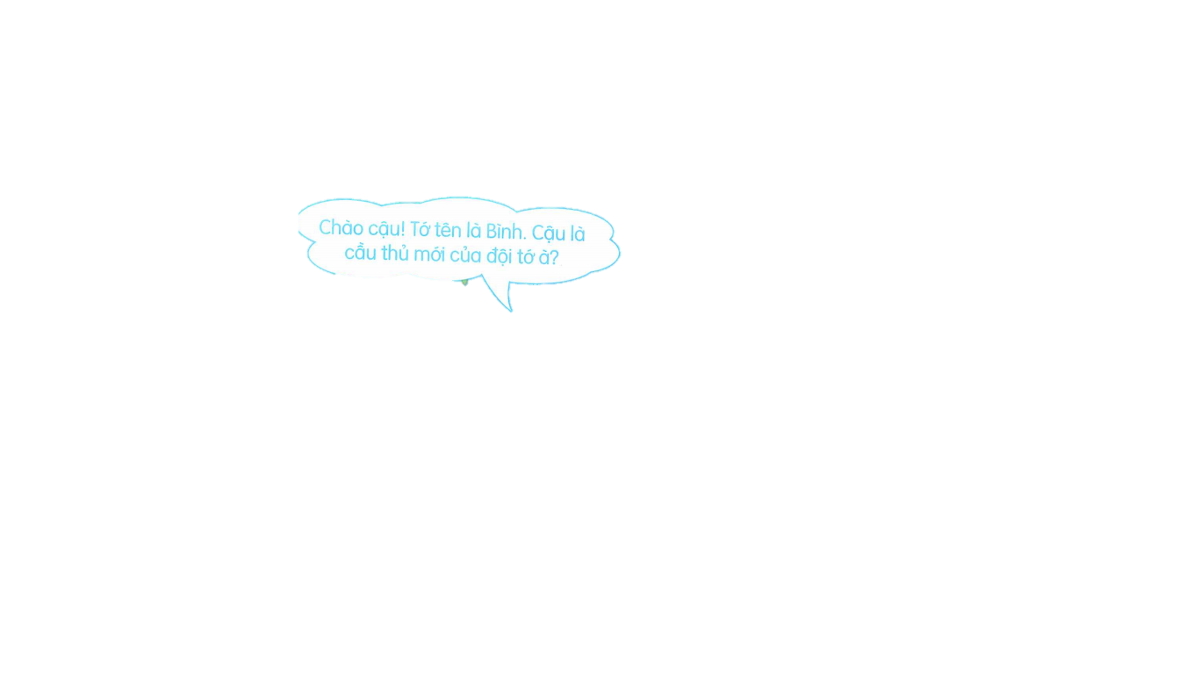

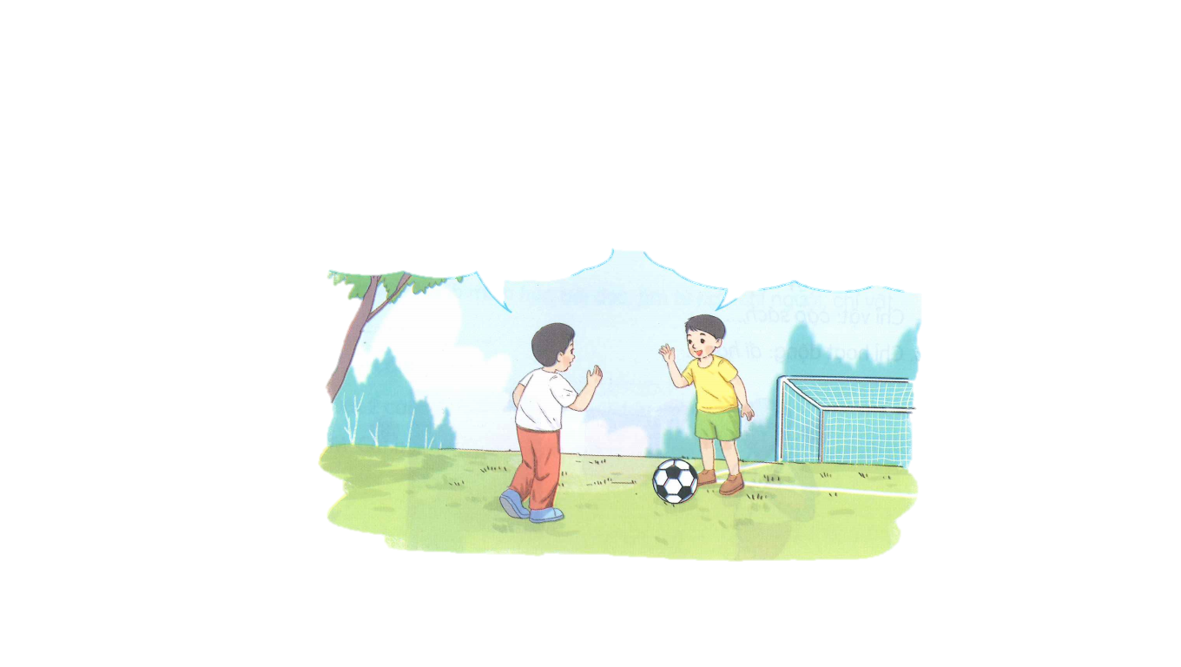

1
Quan sát tranh và trả lời câu hỏi.
Cùng suy nghĩ nhé!
a) Bình và Khang gặp nhau và chào nhau ở đâu?
Bình và Khang gặp nhau và chào nhau ở sân bóng.

Slide 5
Cùng suy nghĩ nhé!
b) Khang đã giới thiệu gì về mình?
Khang giới thiệu tên, lớp mình học là lớp 2C. Sở thích của bạn ấy là đá bóng.

Slide 6
2
Viết 2 – 3 câu tự giới thiệu về bản thân.
Họ và tên của em là gì?
Em học lớp nào, trường nào?
Sở thích của em là gì?

Slide 7


Em tên là ……., học sinh lớp 2A trường Tiểu học ………….. Em thích học môn Tiếng Việt và môn Âm nhạc.

Slide 8

Em tên là ………, học sinh lớp 2A6 trường Tiểu học ……... Em thích học môn Toán và tìm hiểu về thế giới xung quanh.

Slide 9
Củng cố - dặn dò
Rèn kĩ năng viết đoạn văn giới thiệu về bản thân.

Slide 10
Tạm biệt và hẹn gặp lại
các con vào những tiết học sau!

